Slide 1
Презентация к внеклассному мероприятию «В гостях у сказки»

Slide 2
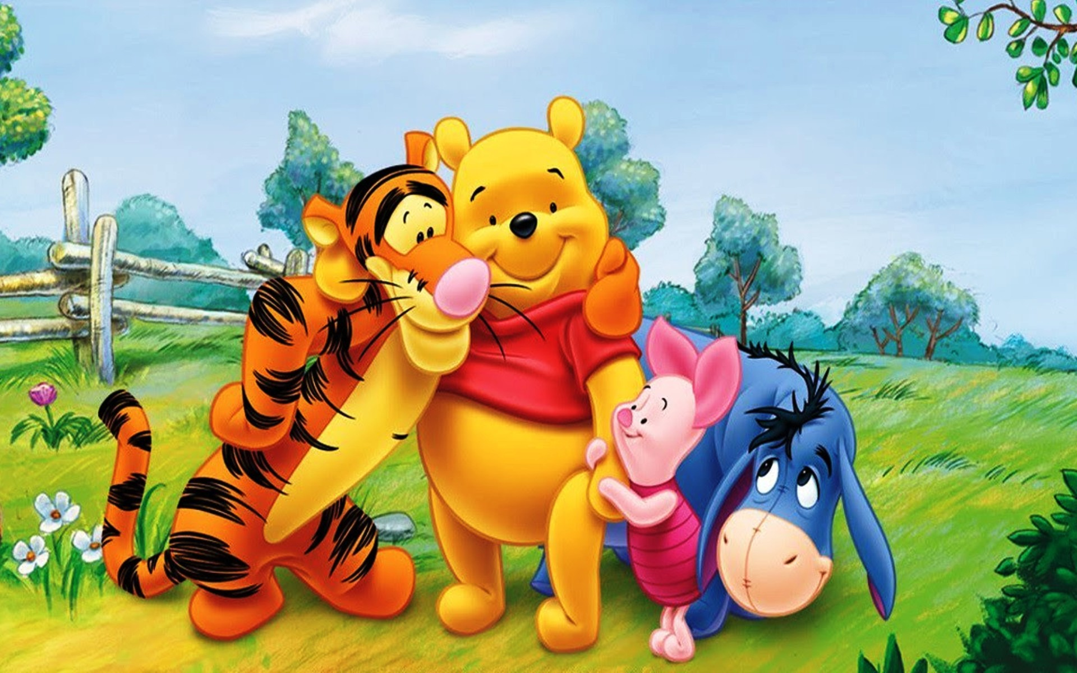
В гостях у сказки

Slide 3
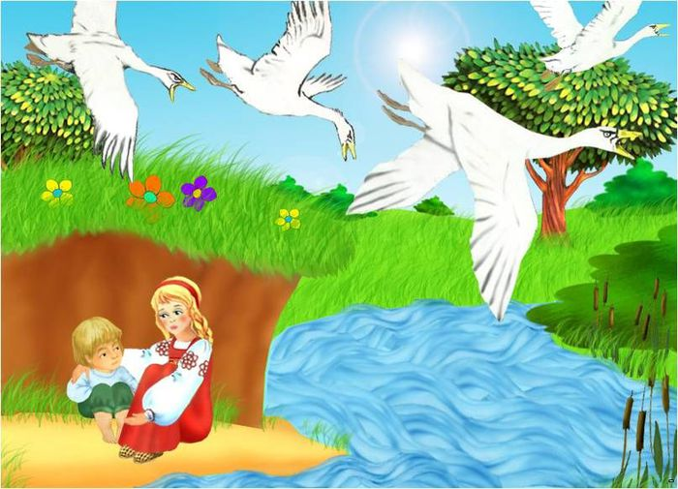

Slide 5
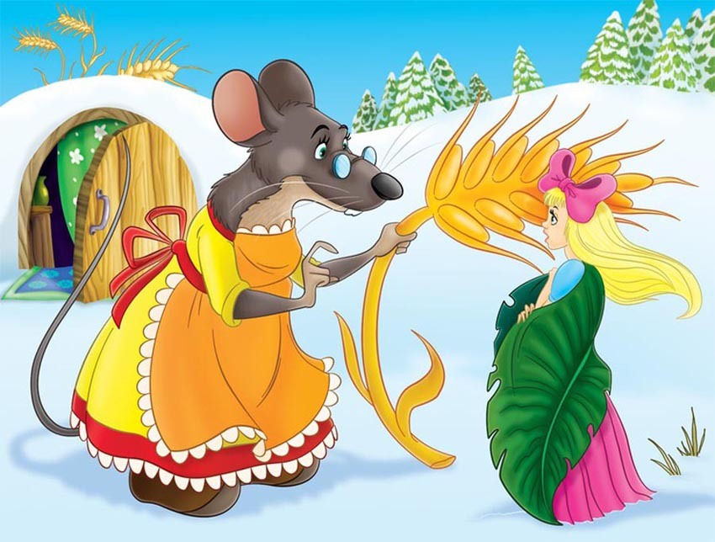

Slide 6
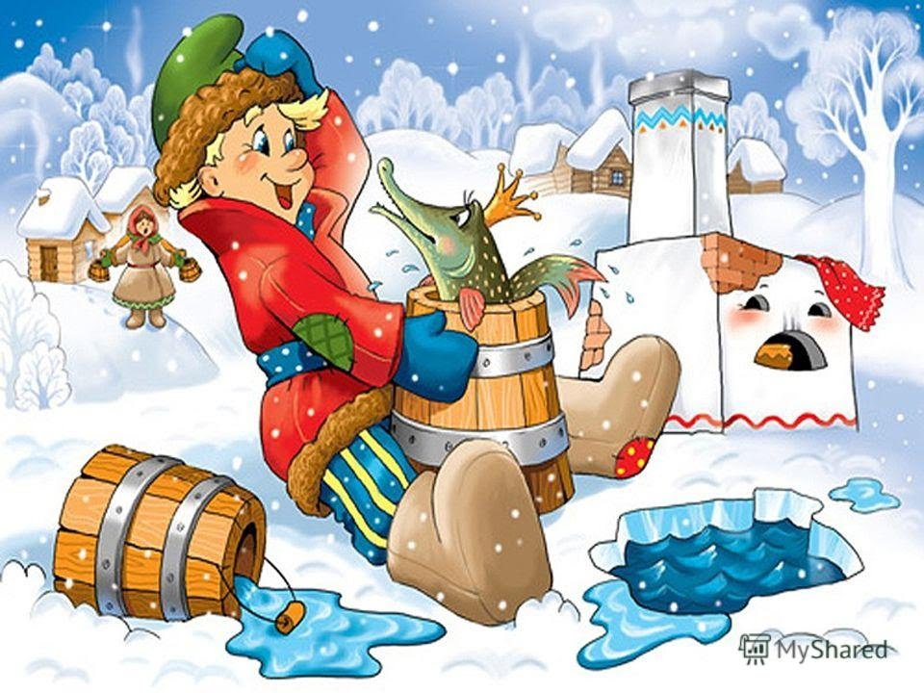

Slide 8
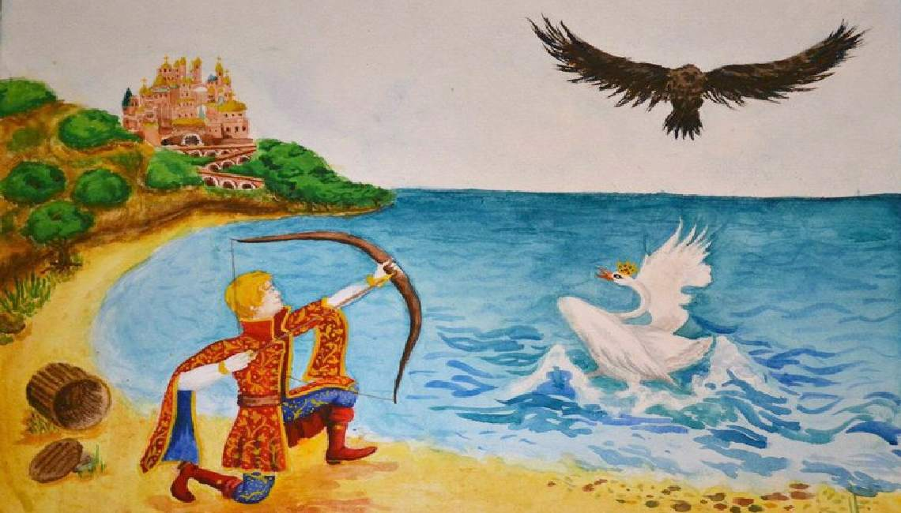

Slide 9
А что это за сказка?
Убежали от грязнули чашки, ложки и кастрюли. Ищет их она, зовёт и в дороге слёзы льёт.

Slide 10
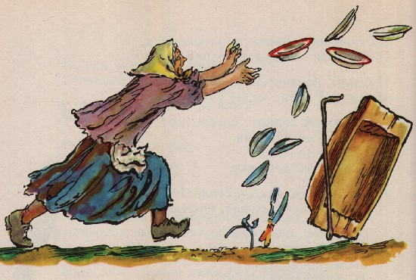

Slide 11
Все девчонки и мальчишки полюбить его успели. Он - герой веселой книжки, за спиной его пропеллер.

Slide 12
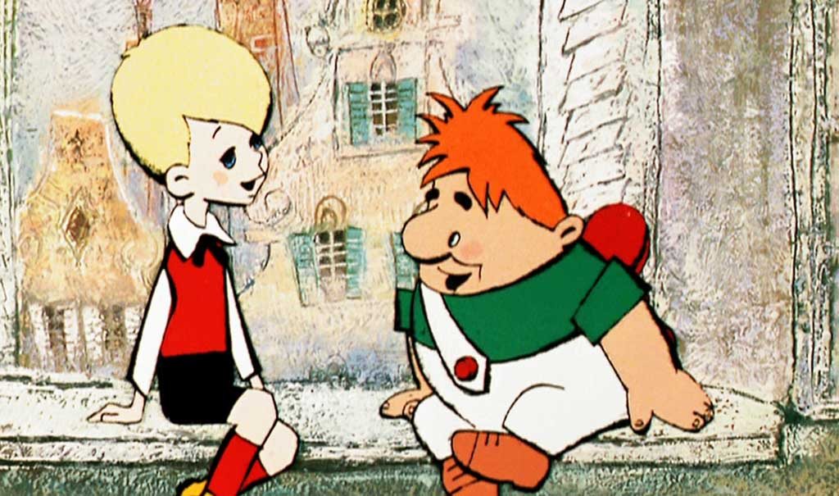

Slide 13
Летит стрела к одной лягушке, пронзит сердечко у квакушки. Лягушка эта не простая, на ней корона золотая.

Slide 14
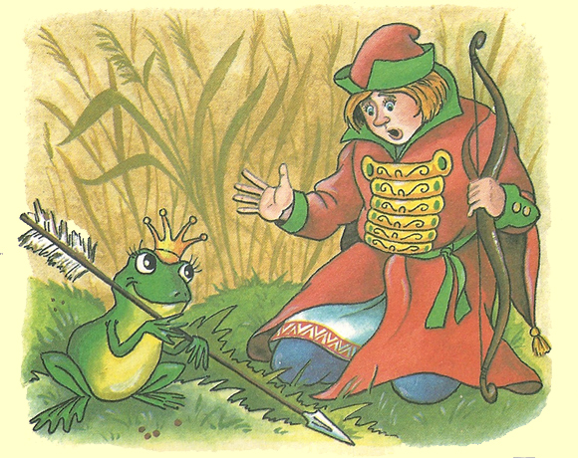

Slide 15
Сказочная путаница
«Царевна
«Иван-царевич и
«Крошечка –
«Белоснежка и
«Кощей
ховрошечка»
семь гномов»
лягушка»
Бессмертный»
серый волк»

Slide 16
Разгадай героя
ймокачюоДв
кялкопШа
никечП
срКаная окчаШпа
инкаМторс ток
ддяя доёФр

Slide 17
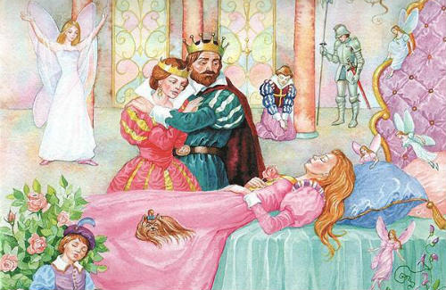
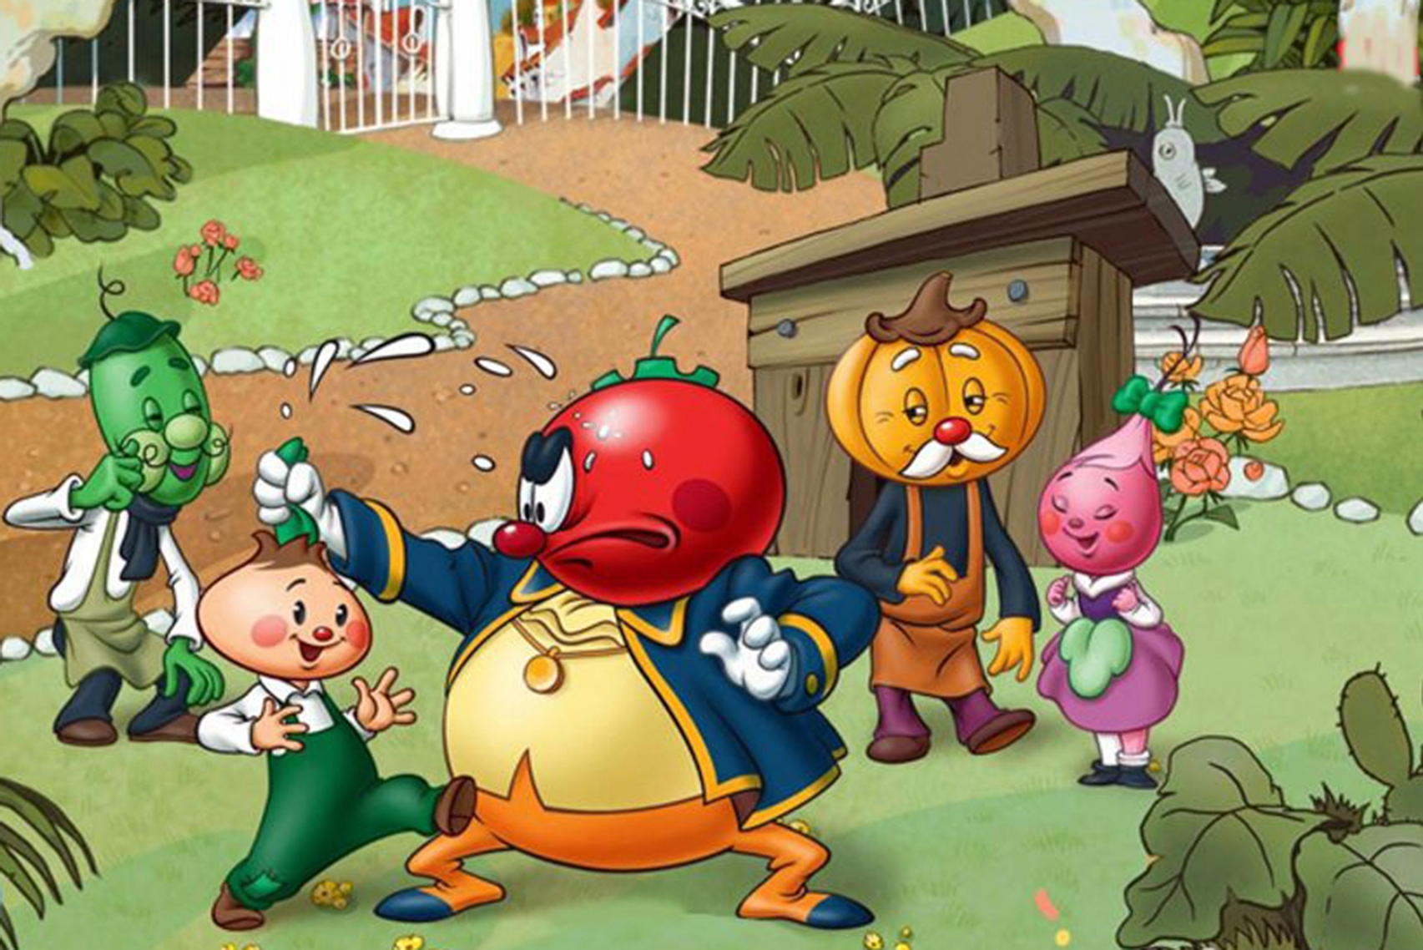
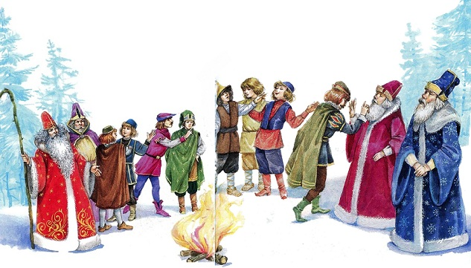
Герои заблудились
Кот Матроскин
Старик
Сеньор Помидор
Колдунья
Мачеха

Slide 18
Найдите 5 отличий

Slide 20
Продолжи фразу
В некотором царстве...
По щучьему велению….
И стали они жить-поживать…
Несёт меня лиса…
И я там был, мёд-пиво пил…
Избушка, избушка, встань к лесу задом…
Свет мой, зеркальце, скажи…
Пойди туда, не знаю куда…
Три девицы под окном…

Slide 21
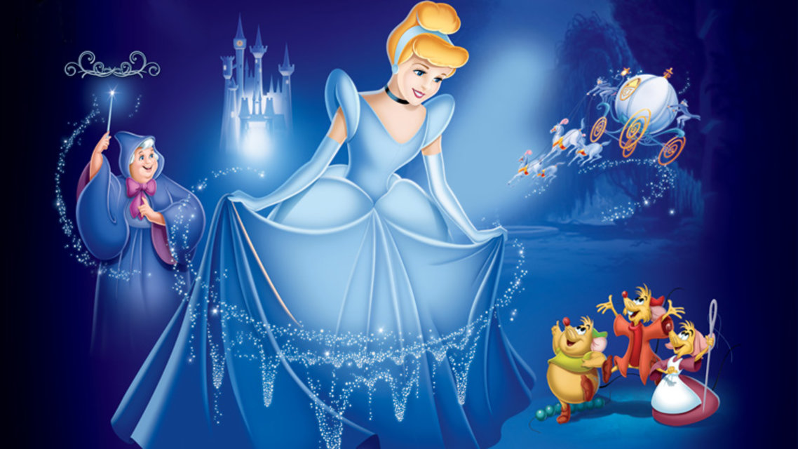
До новых встреч!!!

